Slide 1
FESTIVAL MARIBOR 2012
(predstavitev za koncert “Pa kaj?!”)

Slide 2
”Pa kaj!?” … če rad poslušam dobro in iskreno glasbo!!!

Slide 3
1. tema današnjega pogovora:
“ROMANTIKA”

Slide 4
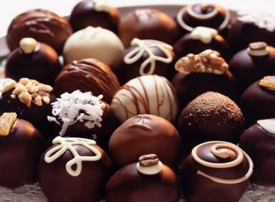
“Romantika” NI, če dekletu prineseš šopek rož in čokolado! (no tudi☺, vendar ne termin, o katerem bo tekla današnja predstavitev)

Slide 5
romantika je v strokovni terminologiji znana kot estetsko-zgodovinsko obdobje predvsem 19. stoletja

Slide 6
“romantika” (slogovna opredelitev)
je povezana je z romantičnimi gibanji v literaturi, likovni umetnosti in filozofiji
gibanje je temeljilo na prepričanju, da vse resnice ni mogoče določiti iz preverljivih dejstev, da obstajajo nadčutne resničnosti, ki jih lahko dosežemo le preko čustev, občutij in intuicije
“romantična glasba” si je prizadevala, da bi večji pomen dala »čustvenemu« izrazu in da bi mogla opisati te globlje resnice, ob tem pa bi ohranila ali celo razširila formalne strukture obdobja klasicizma
(Vsakdanja raba izraza “romantična glasba” na glasbo, ki naj vzbudi mehko in zasanjano vzdušje. Ta raba ima svoje korenine v pomenu besede “romantičen”, ki se je uveljavil v tem obdobju, toda ta opis ne velja za vsa dela, ki so bila napisana v obdobju romantike. Ravno nasprotno; glasba, ki je “romantična” v današnji vsakdanji rabi (v povezavi s čustvom ljubezni) ni nujno povezana z obdobjem romantike.)

Slide 7
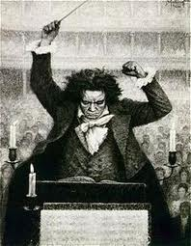
L. van Beethoven
“prelomni” in pomembni skladatelj, ki je imel velik vpliv na razvoj glasbe v 19. stoletju

Slide 8
Beethoven je “prelomeni” umetnik predvsem v smislu oblikovanja notranje in zunanje forme.
(predstavnik “absolutne” glasbe, pomen nedotakljivosti notnega teksta, v ospredju neka ideja, gradi kompozicijo iz malega motiva, celice, ki predstavlja osnovo za nadaljnje ustvarjanje)
ABSOLUTNA glasba: pri absolutni glasbi gre pri tem orisovanju bolj za abstraktna opisovanja in občutja, v veliki meri prepuščena dojemanju posameznika. Gre za termin, ki orisuje nek “program” glasbe, kar je lahko tudi svojevrsten paradoks, saj je nasprotno od absolutne glasbe ravno programska. Absolutna glasba zajema predvsem področje njene sporočilnosti, v smislu nedoločenosti programa predvsem v snovnem smislu.
Nasprotje - PROGRAMSKA glasba: njen program je lahko zelo očiten in vemo kaj točno ponazarja (npr. Vivaldi; Štirje letni časi, Rimski-Korzakov; Čmrljev let…)

Slide 9
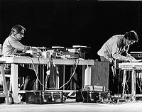
2. tema današnjega pogovora:
glasba 20. in 21. stoletja

Slide 10
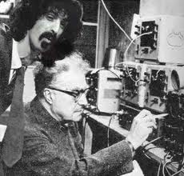
V času po vojni se je v miselnosti ljudi kakor tudi v mislih umetnikov predvsem odražalo družbeno stanje, ki je takrat vladalo po obeh svetovnih vojnah. Nekateri umetniki so zatrjevali, da se je človeška rasa znašla na točki 0 zaradi nehumanih in nekorektnih posledic, ki jih za sabo potegne vojna. Zato so bile tendence umetnikov, prekiniti vse vezi s tradicijo. Začeli so iskati nove poti izraza in povsem drugačna sredstva, ki bi lahko izrazile njihovo kritičnost in vsebino.

Slide 11
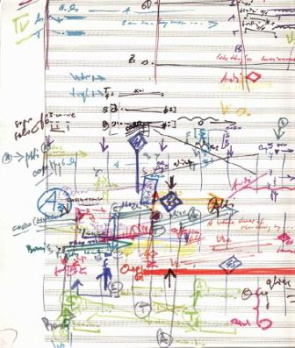
Glasba 20. stoletja, ki predvsem v kronoloških okvirih predstavlja obdobje izrazito različnih glasbenih gibanj.
V tem brezglavem naštevanju smo zaobjeli
samo delček vse razvejanosti glasbe
prejšnjega in sedanjega stoletja.

Slide 12
začetek s poznoromantičnim slogom Sergeja Rahmaninova
nadaljuje z impresionizmom (Claude Debussy, Maurice Ravel)
neoklasicizmom (Igor Stravinski)
s serialno glasbo (Pierre Boulez)
z enostavnimi harmonijami in ritmi minimalistov (Steve Reich, Philip Glass)
musique concrète (Pierre Schaeffer)
z mikrotonalno glasbo (Harry Partch, Alois Hába)
aleatoriko (John Cage)
z elektronsko glasbo Karlheinza Stockhausna
polistilizmom (Alfred Schnittke)…

Slide 13
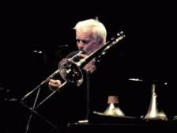
Najpogostejša skupna točka vsem tem raznolikim komponističnim pristopom je verjetno uporaba disonance, vendar pa stvari nikakor ne gre podcenjevati. Zato je to obdobje včasih označeno tudi kot »disonantno obdobje« klasične glasbe, ki je sledilo obdobjem, v katerih je bila poudarjena uporaba konsonance (približno do leta 1900). Predvsem pa bi lahko govorili o »pluralizmu« slogov, ki so prisotni še dandanes.

Slide 14
In za konec… kaj še ostane????
… obisk koncerta, kjer Vam želimo obilico zabave, novega znanja, doživetji in izkušenj…
Predvsem pa, da bi zmogli glasbo današnjega koncerta poslušati z odprtim srcem, duhom in ušesi, v vsej njeni raznolikosti, ki se vam ponuja!

Slide 15
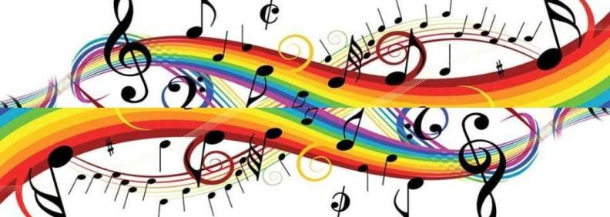
Pa naj tudi Vaša domišljija dobi pravega vetra pod peroti in zares razširi krila…

